Slide 1


第3課
スケジュール

Slide 2
第３課
ST３
どんな毎日？

Slide 3
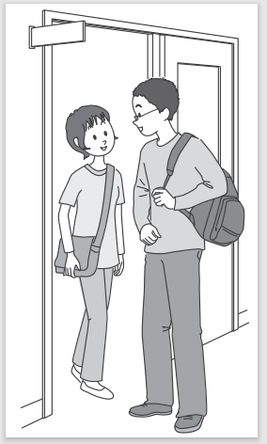
チャレンジ５，６

Slide 4

かいます
くつを
Notes:
GV cho sinh viên đặt câu với ĐT cho sẵn

Slide 5

ききます
おんがくを

Slide 6

はたらきます
かいしゃで

Slide 7

よみます
本を

Slide 8

しちじに
おきます

Slide 9
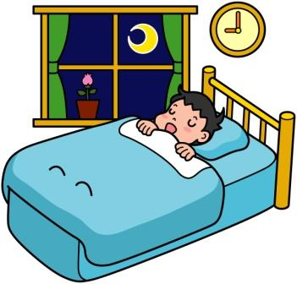
くじに
ねます

Slide 10
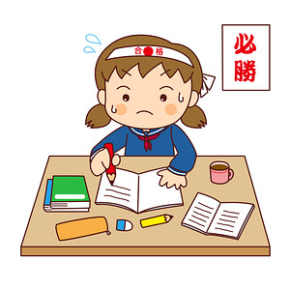
日本語を
べんきょうします

Slide 11
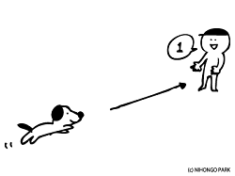
きます

Slide 12
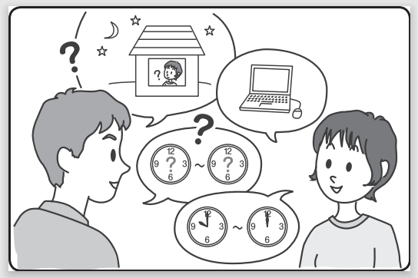

チャレンジ ５ CDA46
A：なんじから なんじまで しますか。
B：１０じから １２じまで します。

Slide 13
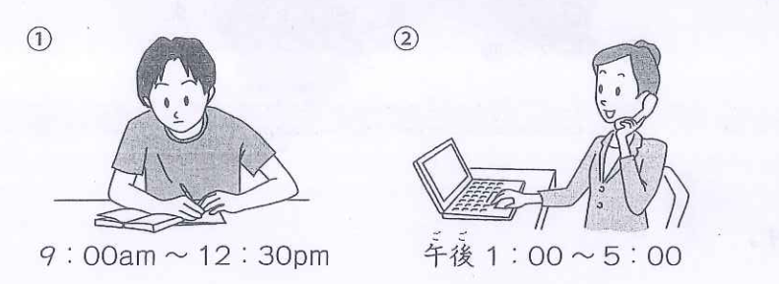
① ごぜん ９時から ごご１２時はんまで べんきょうします。
②ごご １時から ５時まで はたらきます。

Slide 14
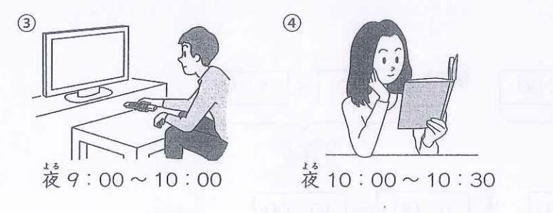
③ よる ９時から 10時まで テレビを みます。
④よる １０時から １０時はんまで 本を よみます。

Slide 15
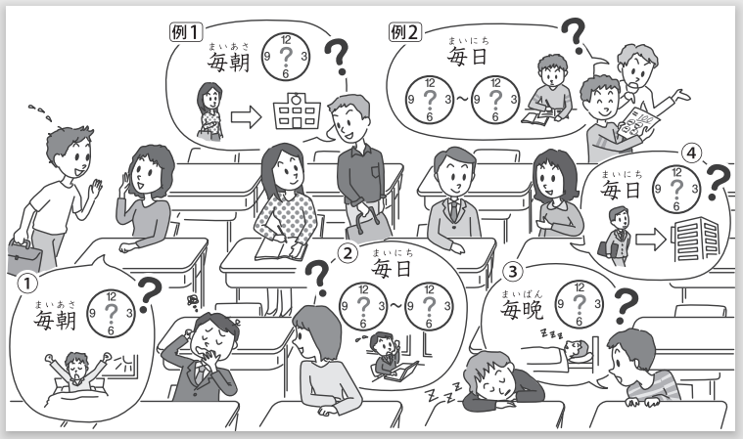
N1からN2まで：Từ N1 đến N2.
A：まいにち、なんじから なんじまで べんきょうしますか。
B：９じから １２じまで べんきょうします。
Notes:
Cho sv hoàn thành đoạn hội thoại theo gợi ý ở bức tranh

Slide 16
N1からN2まで：Từ N1 đến N2.
A：まいにち、なんじから なんじまで はたらきますか。
B：ごぜん９じから ごご６じまで はたらきます。
Notes:
Cho sv hoàn thành đoạn hội thoại theo gợi ý ở bức tranh

Slide 17
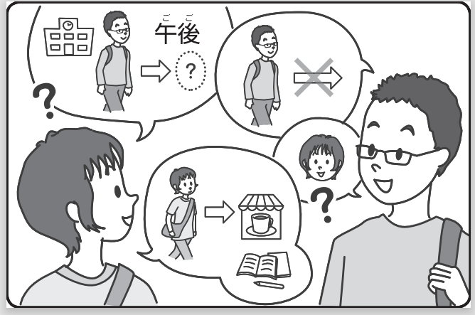
チャレンジ ６ CDA47
A：どこへ いきますか。
B：どこ(へ)も いきません。

Slide 18
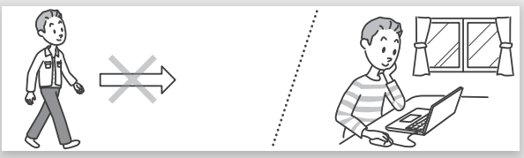
どこへも いきません：Không đi đâu cả.
A：どこへ いきますか。
B：どこへも いきません。
うちで インターネットを します。

Slide 19
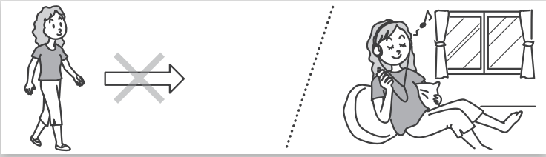
A：どこへ いきますか。
B：どこへも いきません。＿＿＿＿＿で ＿＿＿＿＿＿を ＿＿＿＿＿ます。
Notes:
Cho sv hoàn thành đoạn hội thoại theo gợi ý ở bức tranh

Slide 20
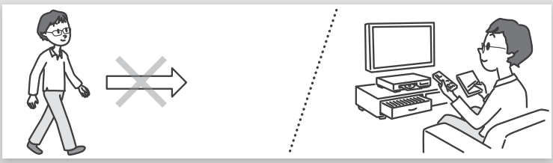
A：どこへ いきますか。
B：どこへも いきません。＿＿＿＿＿を ＿＿＿＿ます。
Notes:
Cho sv hoàn thành đoạn hội thoại theo gợi ý ở bức tranh

Slide 21
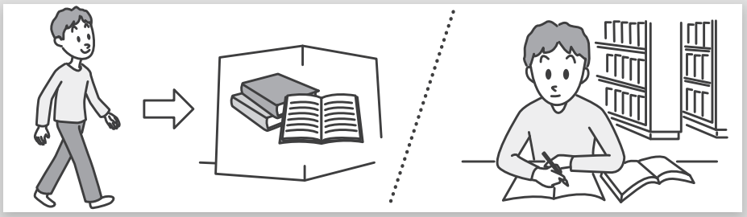
A：どこへ いきますか。
B：としょかんへ いきます。
としょかんで べんきょうします。

Slide 22
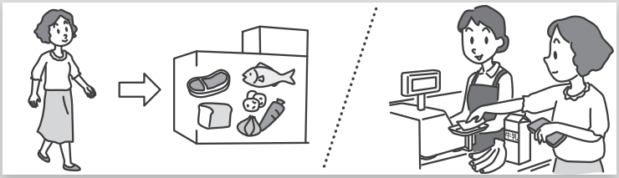
A：どこへ いきますか。
B：＿＿＿＿＿へいきます。＿＿＿＿＿を＿＿＿＿＿ます。
Notes:
Cho sv hoàn thành đoạn hội thoại theo gợi ý ở bức tranh

Slide 23
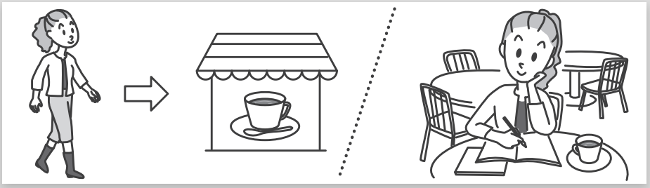
A：どこへ いきますか。
B：＿＿＿＿＿へいきます。＿＿＿＿＿＿を＿＿＿＿＿ます。

Slide 24
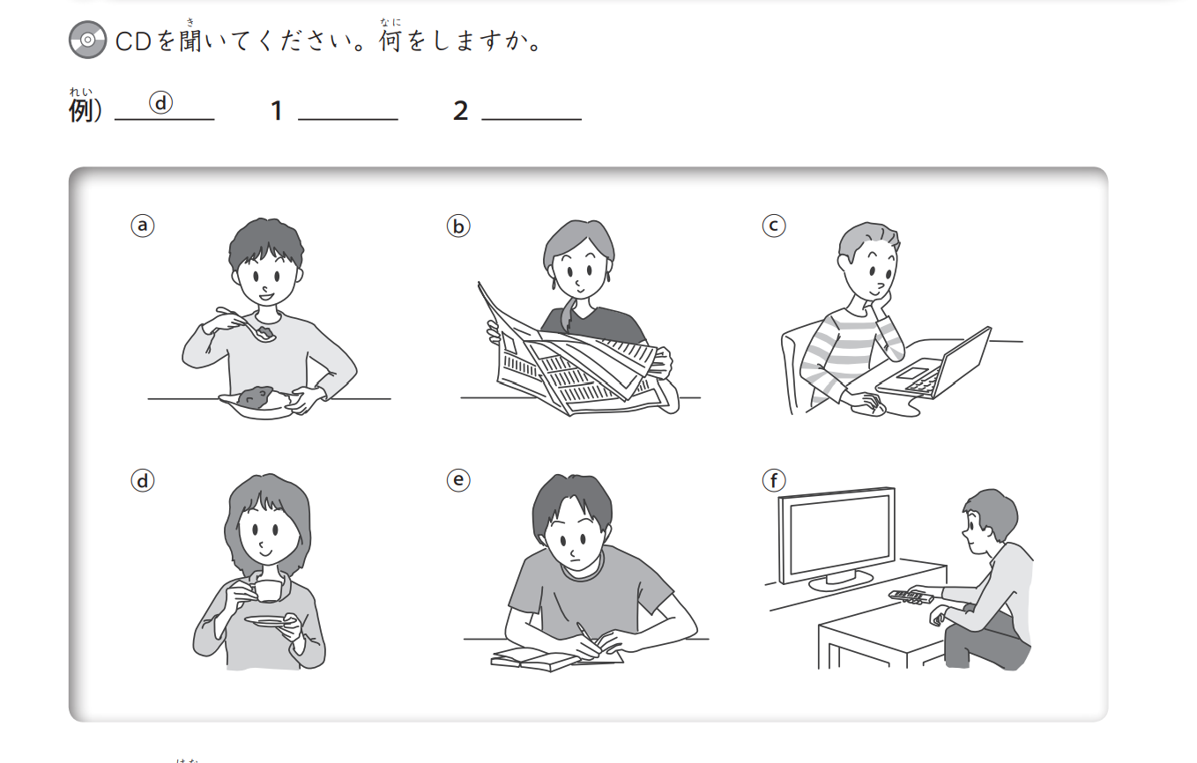
やってみよう
Ｐ63 CDA48

Slide 25
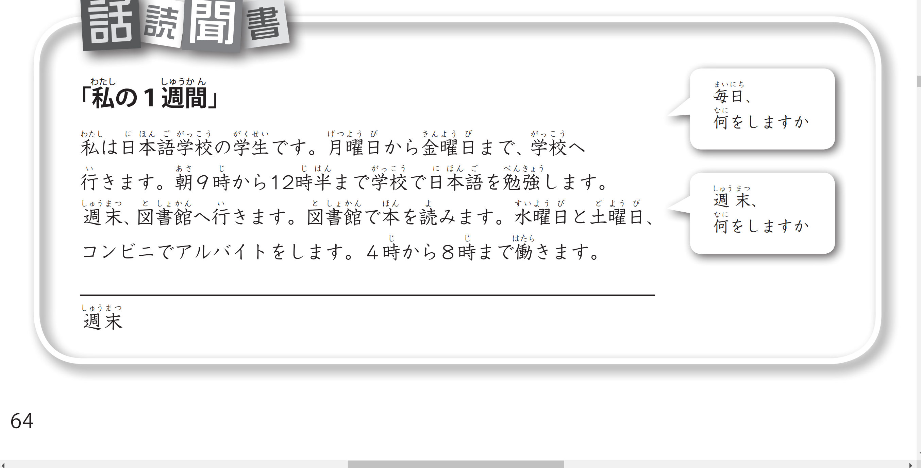

Slide 26
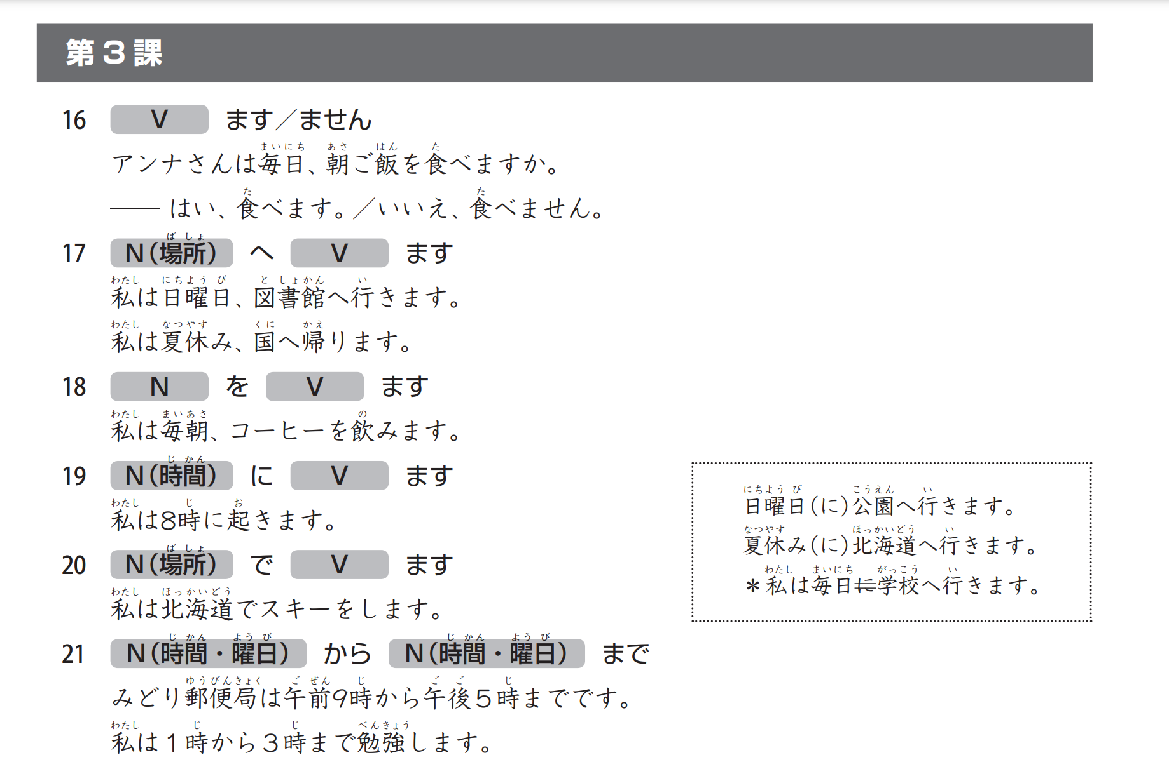

Slide 27
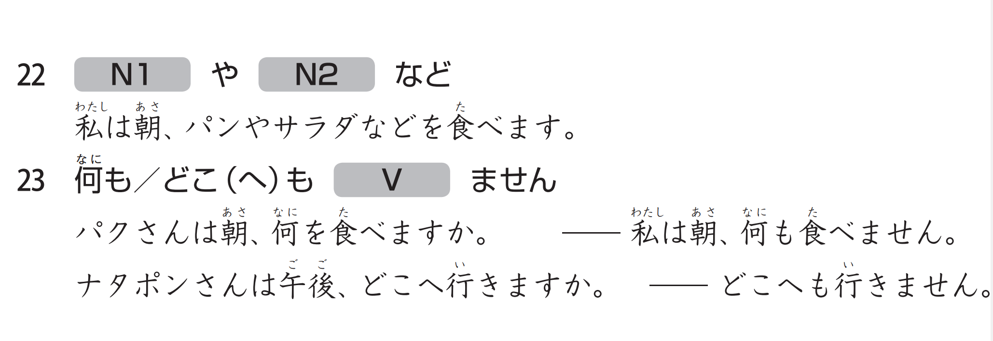

Slide 28
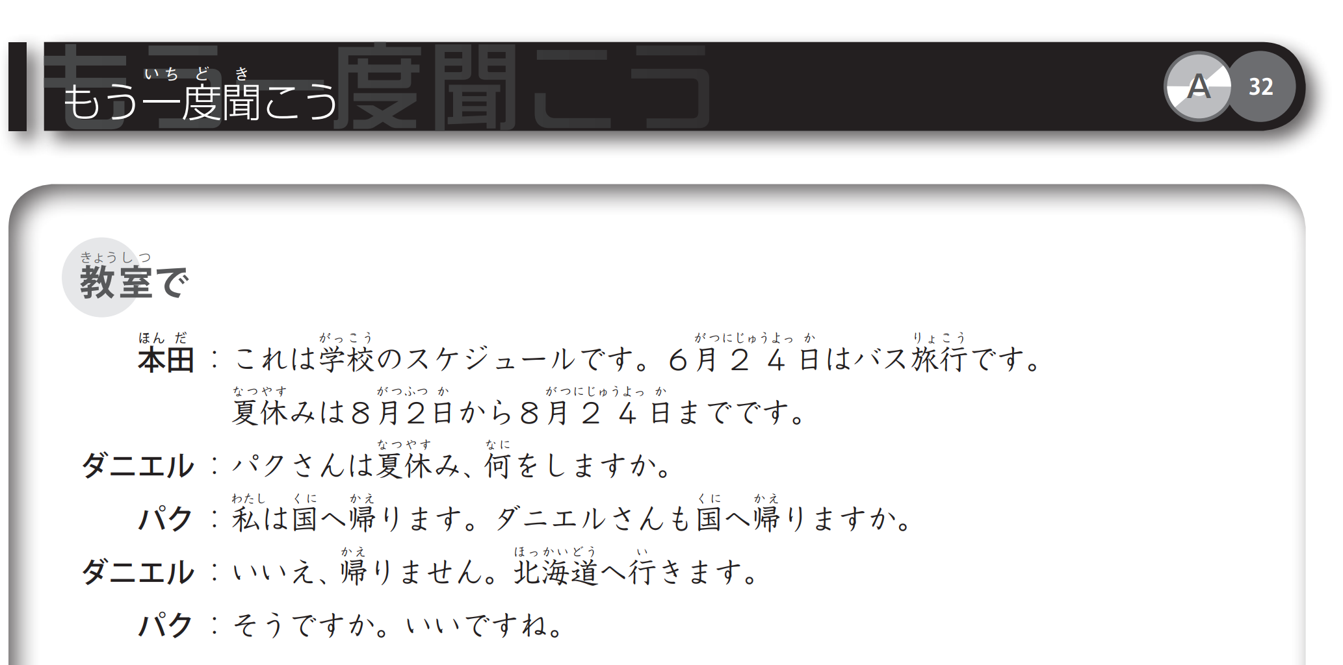

Slide 29
